Slide 1
ПРОЕКТ «Прогнозирование одобрения кредита» («Loan Approval Prediction»)
По дисциплине «Проектный практикум»
«Финансовые технологии и аналитика»
Состав команды:
1. Богданова Наталья
2. Векслер Александр
3. Заичкин Артём
4. Ставриянов Григорий
5. Степанов Сергей

Slide 2

Формирование команды и постановка задачи
Состав команды:
Project Manager: Богданова Наталья
Data Analyst: Ставриянов Григорий
Data Scientist: Заичкин Артём
ML-инженер: Степанов Сергей
Analytic: Векслер Александр
Направление проекта:
Прогнозирование одобрения кредита (Loan Approval Prediction).
Цель: Автоматизация скоринга для снижения рисков и ускорения обработки заявок.
Гипотеза MVP:
Модель позволит прогнозировать решение об одобрении кредита с достаточной точностью для оптимизации процесса кредитного скоринга.

Slide 3
Подготовка данных для обучения
Выполненные этапы:
Загрузка данных:
Обучающая выборка: 58,645 строк, 12 признаков.
Тестовая выборка: 39,098 строк.
Целевой признак: loan_status (0 — отказ, 1 — одобрение).
Первичный анализ:
Пропуски: отсутствуют.
Выбросы: заменены на средние значения (например, возраст >100 лет).
Преобразование данных:
Категориальные признаки: person_home_ownership, loan_intent, loan_grade — One-Hot Encoding.
Нормализация: числовые признаки масштабированы через StandardScaler.
Результат:
Данные готовы для обучения:
X_train: (58645, 23), y_train: (58645,).
X_test: (39098, 23).

Slide 4
Итоги и следующие шаги
Ключевые выводы:
Корреляции:
Сильная связь между loan_int_rate и кредитным рейтингом (loan_grade).
Высокий доход (person_income) → большая сумма кредита (loan_amnt).
План на Спринт 2:
Построение бейзлайн-модели (логистическая регрессия).
Сравнение метрик до/после обработки данных.
Реализация модели без использования Sklearn.

Slide 5
Домашнее задание 1 (часть 2) Тема Задание по теме 2 «Предварительная обработка данных»
Цель задания Научиться:
распределять задачи внутри команды и организовывать процесс совместной работы над проектом;
применять методы нормализации, стандартизации и кодирования категориальных признаков;
создавать и оценивать модели на основе подготовленных данных
Инструменты для выполнения ДЗ
Таблица Google для распределения задач и организации совместной работы
Jupyter Notebook/Google Colab
GitHub

Slide 6
Домашнее задание 1 (часть 2) Тема Задание по теме 2 «Предварительная обработка данных»
Загрузка данных в среду разработки
https://www.kaggle.com/competitions/playground-series-s4e10/data?select=train.csv
Загружаем 3 файла:
Обучающая выборка
Тестовая выборка
Целевой признак для тестовой выборки
Провести предварительный анализ данных (без визуализации)
Для проведения предварительного анализа данных без визуализации мы можем использовать:
- train.head() – просмотр первых 5 строк датасета
- train.info() – просмотр количества данных (наличие пропусков) и изучение типов данных
- train.describe() – просморт описательной статистики по датасету

Slide 7
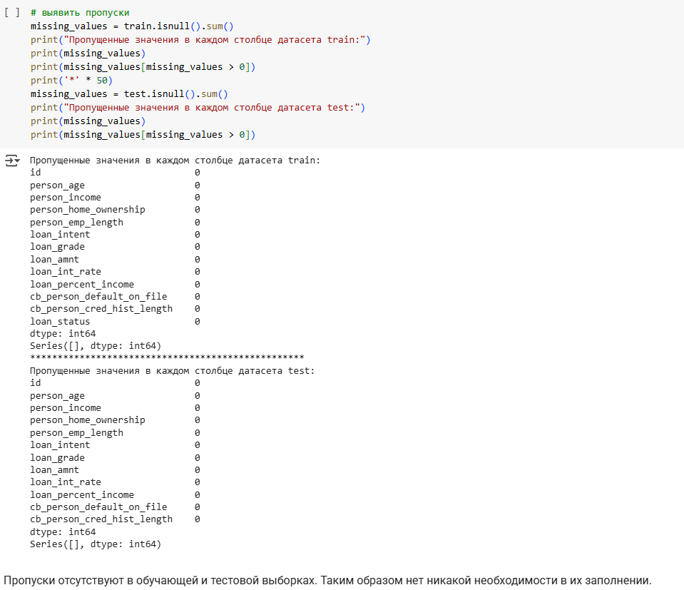
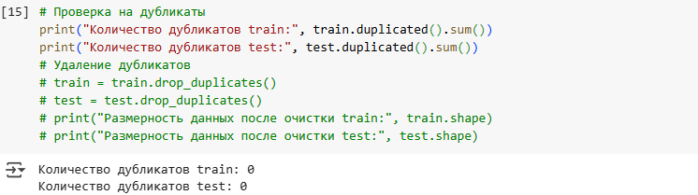
Домашнее задание 1 (часть 2) Тема Задание по теме 2 «Предварительная обработка данных»
Выявить пропуски данных и принять решение по обработке найденных пропусков
Пропуски в обучающей и тестовой выборках не выявлены. Таким образом нет необходимости в их заполнении.
Выявить дубликаты данных и принять решение по их обработке (удалению)

Slide 8
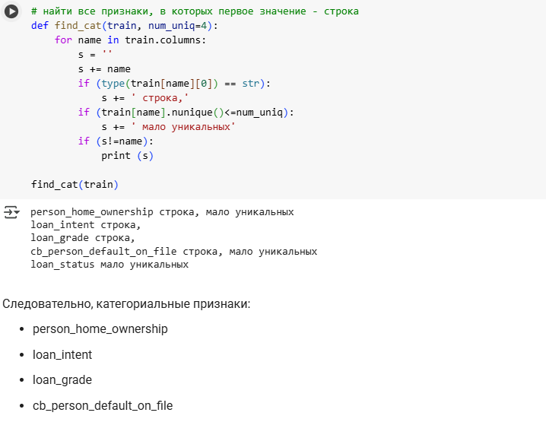

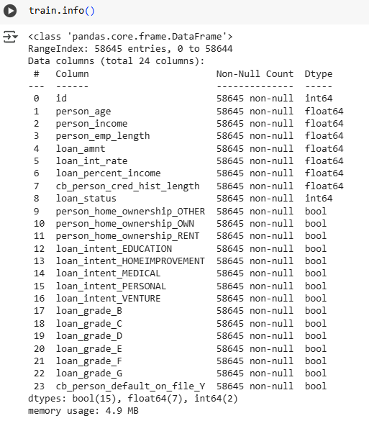
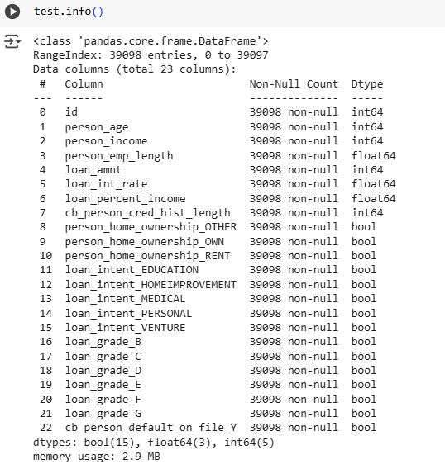
Домашнее задание 1 (часть 2) Тема Задание по теме 2 «Предварительная обработка данных»
Выявить категориальные признаки и преобразовать их
Преобразование категориальных данных осуществляем при помощи One-hot-encoding:
Результат преобразования данных:

Slide 9
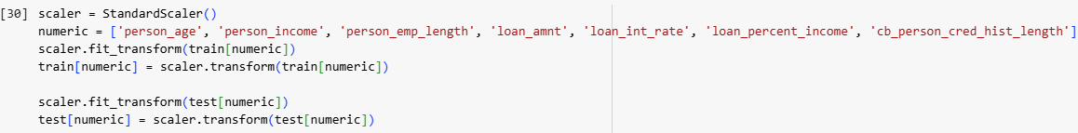
Домашнее задание 1 (часть 2) Тема Задание по теме 2 «Предварительная обработка данных»
Нормировать данные выбранным методом
Те данные, которые у нас не попали в категориальные являются количественными и, следовательно, необходимо их масштабировать:
Создаем список Numeric и переносим туда необходимые столбцы.
Далее применяем StandardScaler() для обучающей и тестовой выборок.

